Slide 1
Elektrický úhor
Natália Petričová, 1.D

Slide 2
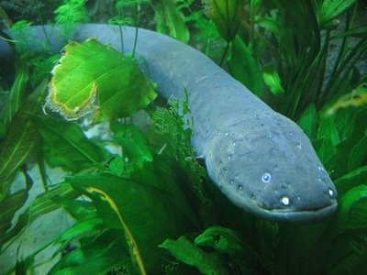

Slide 3
Charakteristika
sladkovodná, dravá ryba
povodia riek Amazonka, Orinoka
elektroplaxy (400-650V a viac ako 0,5 A)
lov potravy
el. orgány uložené v chvoste
Notes:
Úhor elektrický je sladkovodná dravá ryba, ktorá obýva povodia riek Amazonka a Orinoka v oblasti Južnej Ameriky. Úhor je pre človeka nebezpečný, aj keď sa nejedná o agresívnú rybu, ale je schopný pomocou zvláštnych buniek nazývaných elektroplaxy vygenerovať elektrický výboj s napätím až 600 V (podľa niektorých údajov aj 650 V) a prúdu viac než pol ampéru. Takto silné napätie je schopné omráčiť aj koňa. Elektrické napätie používa primárne pre lov potravy v podobe malých rybiek, ktoré jeho pomocou omračuje. Orgány vytvárajúce elektrické pole sú uložené v chvoste, pomocou nich získava podrobné informácie o okolitom prostredí.

Slide 4
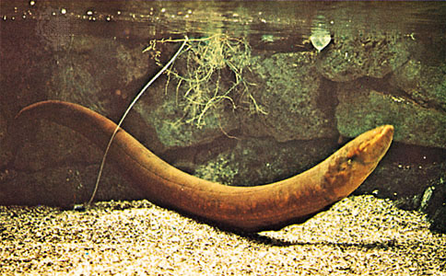

Slide 5
Ako to funguje?
tvorený sploštenými elektrocytmi
Sachsov zväzok produkuje malé napätie
Hunterov orgán vyrába napätie zhruba 50x väčšie
kladný náboj sa nachádza v oblasti za hlavou a záporný na konci chvosta
vie plávať i pospiatky
citlivý na zmenu vodivosti vody
Hertz (Hz)-jednotka frekvencie
Notes:
Elektrický orgán je tvorený sploštenými elektrocytmi, ktorých počet sa pohybuje v státisícoch, prepojených do jednotlivých radov. Pomocou svojho orgánu s názvom Sachsov zväzok produkuje malé napätie, okolo 10 V o frekvencii do 25 Hz.
Iným svojím orgánom (Hunterov orgán) vyrába napätie zhruba 50x väčšie s frekvenciou niekolko stoviek Hz. Týmito omnoho silnejšími výboji omračuje korisť a tými najsilnejšími - so silou stoviek voltov - loví korisť. V tom prípade sa úhor narovná po celej dĺžke tela, čo mu umožňuje vytvoriť silnejší výboj. Behom výboja sa kladný náboj nachádza v oblasti za hlavou a záporný na konci chvosta. Keď však využíva elektrický výboj k zisteniu koristi, je orientácia napätia obrátená. Úhor v tomto prípade vie plávať i pospiatky. Úhor je schopný vo vode detekovať uzavretý i otvorený elektrický obvod a taktiež je veľmi citlivý na zmenu vodivosti vody.
Hertz (Hz) je odvodenou jednotkou frekvencie v sústave SI. Jednotka vyjadruje, koľko pravidelných dejov sa odohrá za jednu sekundu. Jeden hertz jednoducho znamená „jedenkrát za sekundu“.

Slide 6
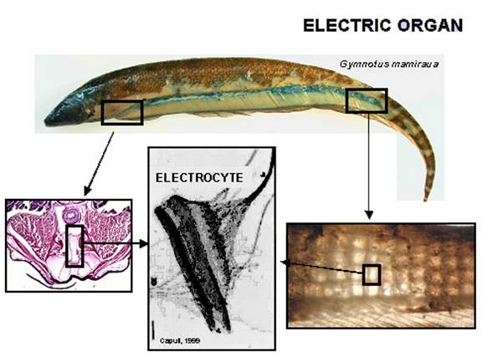

Slide 7
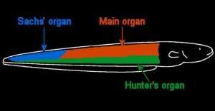

Slide 8
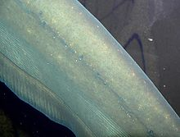

Slide 9
Lov
Vnímajú slabé el. impulzy
Vysielajú sériu vysokonapäťových el. výbojov
Omráčenie koristi
Notes:
Citlivé senzory vnímajú slabé elektrické impulzy, ktoré iné ryby vyvolávajú pohybmi svalov, a to aj pri dýchaní. Keď úhor zaznamená prítomnosť koristi, vyšle sériu vysokonapäťových elektrických výbojov, ktoré rybu nachádzajúcu sa v jeho blízkosti omráčia alebo priamo zabijú.

Slide 10
Zaujímavosť
rozsvietenie vianočného stromčeka pomocou el. úhora
http://www.youtube.com/watch?feature=player_embedded&v=y9wktSQdyaE
Notes:
Rozsvietenie vianočného stromčeka pomocou elektrického úhora. Pod stromčekom v centre Aqua Toto Gifu je akvárium a v ňom asi metrový elektrický úhor.
V akváriu sa nachádza rad medených vodičov. Pomocou nich prejde elektrický prúd obvodom so svetelnými diódami na stromčeku. Svetlo ale nie je pravidelné, diódy na stromčeku skôr blikajú.

Slide 11
Zdroje
http://fyzmatik.pise.cz/1047-pauhor-elektricky-rozsviti-vanocni-stromecek.html
http://referaty.atlas.sk/prirodne-vedy/biologia-a-geologia/8689/pauhor-elektricky
http://cs.wikipedia.org/wiki/Pa%C3%BAho%C5%99_elektrick%C3%BD
http://www.chm.bris.ac.uk/webprojects2001/riis/eelorgan.gif
http://www.flmnh.ufl.edu/gymnotus/osteology7_clip_image002.jpg
http://upload.wikimedia.org/wikipedia/commons/thumb/3/38/Electrophorus_electricus_body.jpg/220px-Electrophorus_electricus_body.jpg
http://sayonara.pise.cz/img/266658.jpg
http://akvapedie.cz//images/1414.jpeg

